Slide 1
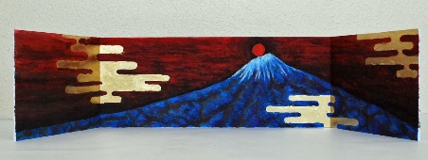
複数のユニットを必要に応じて組み合わせ構築したプログラム
福井県造形教育研究会
授業デザインシート Ver.R1.12 | 高校１年 美術Ⅰ | 題材名 場を飾るメッセージ ～日本美術を考える～ (１２ 時間） | 発想・構想 | 絵画・彫刻 感じ取ったことや 考えたことから | デザイン 目的や機能から |  | 映像メディア表現 映像メディアの特性から | 藤島高校 嶽野貴代 作成日：R２.２.14
 |  |  | 鑑賞 | 美術作品の見方・感じ方 |  | 生活や社会の中の 美術の働きや美術文化
この題材で育む「生きる力」 （主なるものに〇） |  |  |  |  |  |  |  |  |  | ガイダンス
主体的・対話的で深い学び | 問題発見・解決能力 |  | 言語能力（造形的な見方・考え方に関わるもの） |  |  | 情報活用能力 |  |  | 他者との協働 | ◎ 日本美術について関心をもち、西洋絵画との相違点を考えながら、場を意識した表現活動を通して、我が国の風土や自然など、生活との関連を見つめ直そう。 <知識・技能> ・日本絵画の幅広い主題や時代の表現様式などを感じ取り、その特徴・特質について考えようとする。 ・身近な土や小石から絵の具の粉を作り、実感を伴いながら絵の具について理解しようとする。 <思考力・判断力・表現力> ・建築や生活様式との関連をふまえ、日本絵画の表現形式について考え、飾る場所や時期を考えて主題生成を行おうとする。 ・墨、酔漢絵の具、岩絵の具などが材の特長を生かし、道具やにじみなど技法を工夫し、水の表現であることを感じ取り自分の表現に生かそうとする。 <主体的に学習に取り組む態度> ・実際に飾ってみて鑑賞しようとする。
道徳 教育 関連 | 向上心・個性の伸長 | 希望と勇気、克己と強い意志 |  | 真理の探究、創造 |  | 思いやり、感謝 |  | 相互理解、寛容
 | 社会参画、公共の精神 | 郷土の伝統と文化の尊重、郷土を愛する態度 |  | 我が国の伝統と文化の尊重、国を愛する態度 |  | 国際理解、国際貢献 |  | 生命の尊さ
 | 自然愛護 | 感動、畏敬の念 |  | よりよく生きる喜び
カリキュラム・マネジメント
地域や産業界等の連携（キャリア教育） |  |  |  |  | 教科横断的な視点
指導ユニット |  | 授業の流れ
 |  | 発 問 | 資質・能力とつながる活動の要点
 | ① | （２時間）日本の美術（江戸時代以前絵画）の特徴・特質はなんだろうか。 | 図録・画集、ネット、教科書から、自分でまず考えまとめる。小グループ（4人程度）で話し合い、意見を紙に自由にまとめる。クラス内で共有し、再度、自分の考えをまとめる。
 | ② | （１時間）先人の思いを感じよう。 | NHKスペシャル「若冲」(2016)を鑑賞し、若冲の創造的な技法への探究心や作品に託したメッセージについて考える。
 | ③ | （２時間）身のまわりの小石や土から絵の具を作ろう。 | 身近な土や小石から絵の具の粉を作り、粒子の大きさによって色が変わることなど、体験を通して絵の具について理解する。
◎ | ④ | （２時間）場を飾るメッセージを描こう。 | 空間と時を意識し、意図した主題を表現できるように構想を練り、原寸大下図を描き、和紙ボードに写し取る。 制作の手順を把握し、日本画の道具や材料を生かした技法の工夫し、表現にいかせるように見通しをたてる。
 | ⑤ | （５時間）和紙ボードに描いてみよう。 | 骨描きをする。 主題に近づけるために、日本画の材料や道具を生かして色彩や水を生かした表現技法の工夫をする。
 | ⑥ | （１時間）飾ってみて、日本美術について考えよう。 | 実際に飾ってみて、その場の空間や光との関係なども含めて制作を振り返る。
生徒のこれまでの学び ～小・中の内容の連続性～
事前アンケートでは、小学校で水墨画を50％、中学校では水干や岩絵の具を使っての日本画を64％の生徒が体験している。

Slide 2
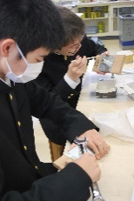
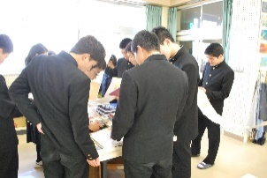
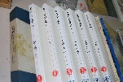
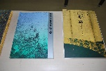
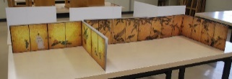
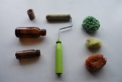
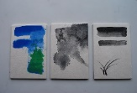
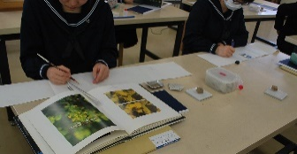
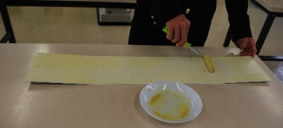
題材全体の流れ
①日本美術の特徴・特質はなんだろうか。
③身近な小石や土から絵の具を作ろう。
粒子の大きさによる色の違いを感じ取り、粉であることを認識する。
道具ユニット（女子美術大学協力）を活用
実際に飾ってみた生徒の感想
自分の部屋に飾ってみて無機質だった部屋がとても明るくなったように感じ、この古風な感じは和室や玄関に飾るのもいいかな。
④～⑥場を飾るメッセージ
画集・図録・教科書を参考に自分で意見をまとめる。【個人】
鑑賞資料
家屋や家具との関連
大乗寺参考資料
表現意図の技法の工夫
日本美術を学習した上で、自分のメッセージを考える。主題生成
各小グループで用紙に意見をまとめ、クラスで共有する。【グループ】
ひな人形の屏風の話～当初、絵との置物tと組み合わせることを想定していたが、干支は置かずに、実際に玄関に飾ってみたところ、西日が差し込み、光の入り方や色も考える必要がある。
日本美術の歴史について【教員】
下地の工夫
まとめる【個人】
授業者より
・画集・図録・教科書を参考に他者の意見もとりいれながら、日本美術の特徴や特質を自分なりの考えを持たせたい。多くの作品を見たり、若冲の映像を見たりすることで主題生成にもつなげていきたい。 ・絵の具と展色剤、粒子であるということなど絵の具について、体験を通して知ることができるのは日本画である。実際に粉を作ってみることや水の表現であることを生かした技法の工夫など、日本画絵の具についての認識を深めたい。 ・家屋や家具との関連から日常空間に表現されてきたことを感じてほしいことと、場所や時期をふまえ実際に飾ってみることを想定してそこにどのような自分なりのメッセージを込めるかを考えてほしい。

